Slide 1
李梅樹紀念館
第6屆話畫比賽
圖檔目錄
李梅樹紀念館編製
Nov.14-22, 2009

Slide 2
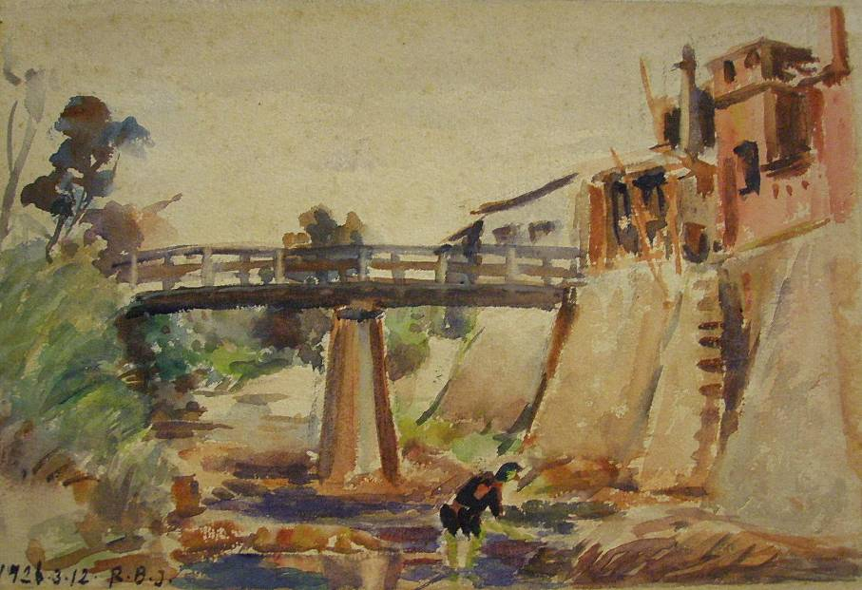
三峽南橋 1926

Slide 3
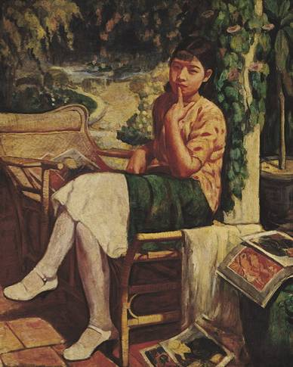
1935 小憩之女

Slide 4
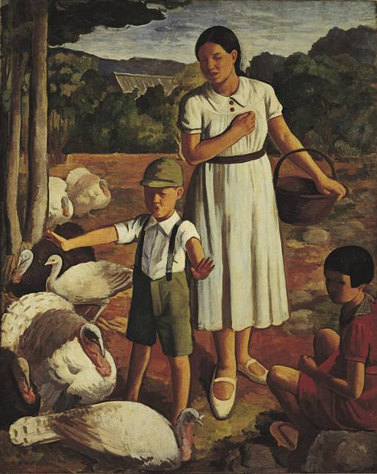
1937 戲弄火雞的小孩

Slide 5
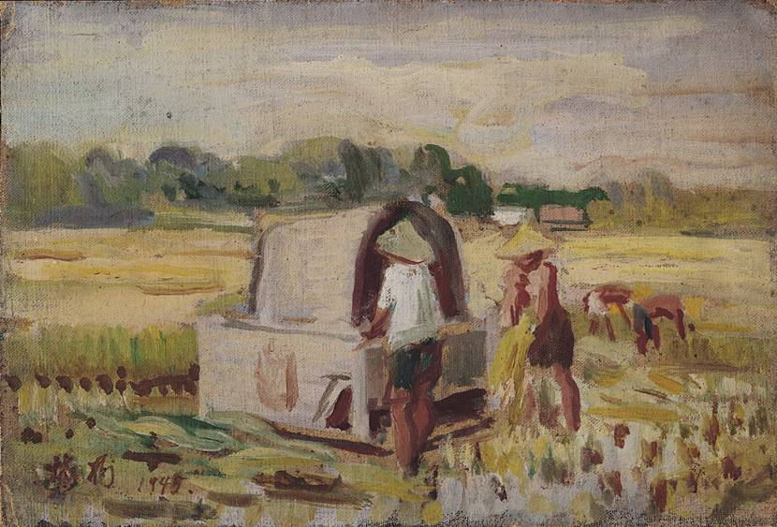
1945 豐收

Slide 6
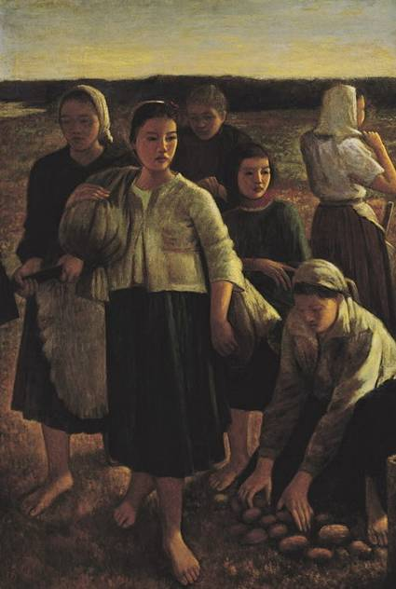
1948 黃昏

Slide 7
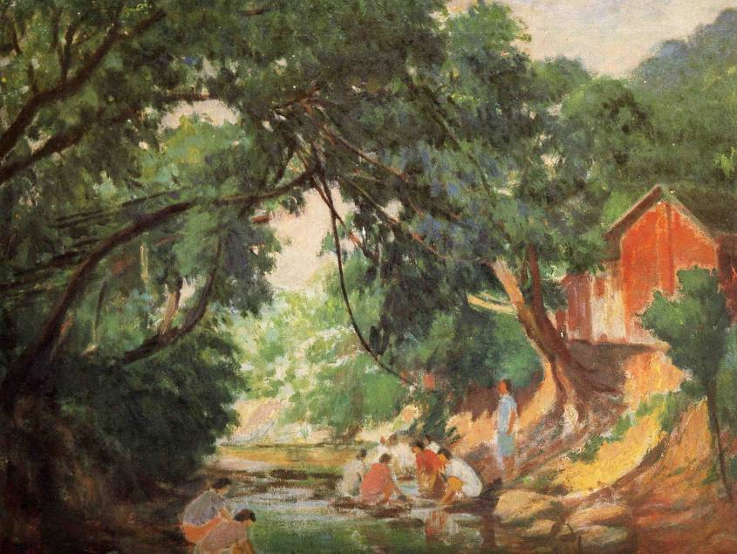
1957 三峽風光

Slide 8
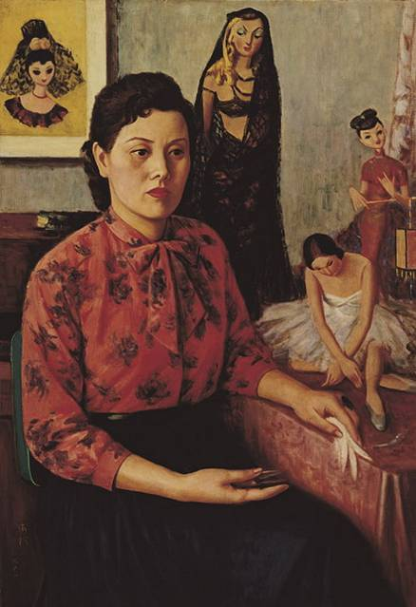
1961 小憩(三)

Slide 9
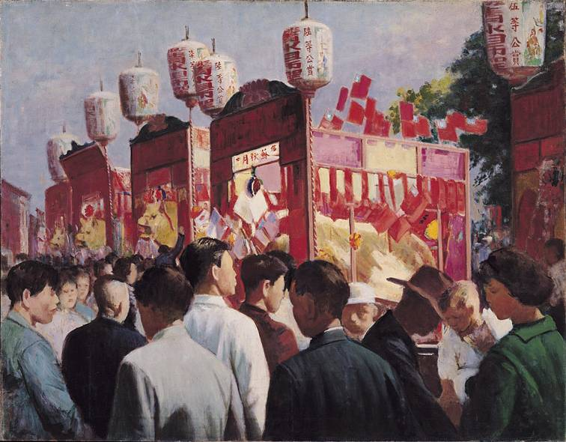
1962 祖師廟慶典

Slide 10
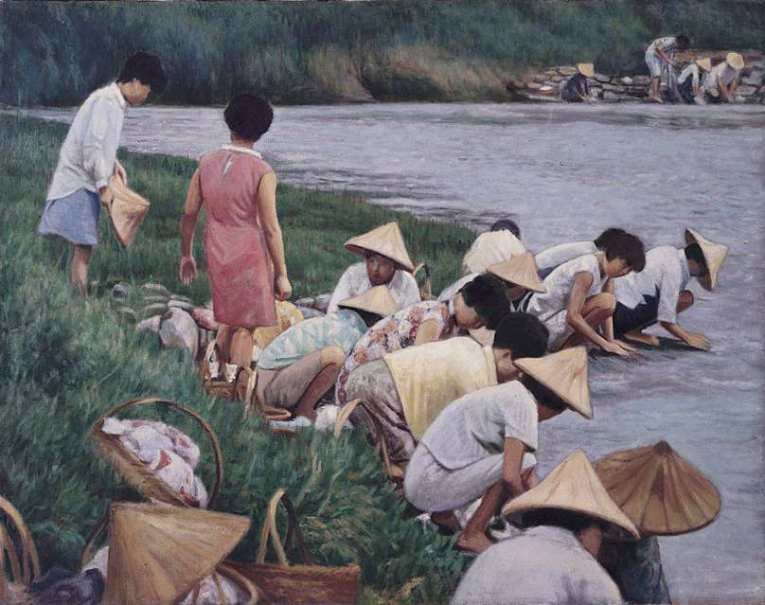
1970 河邊清晨

Slide 11
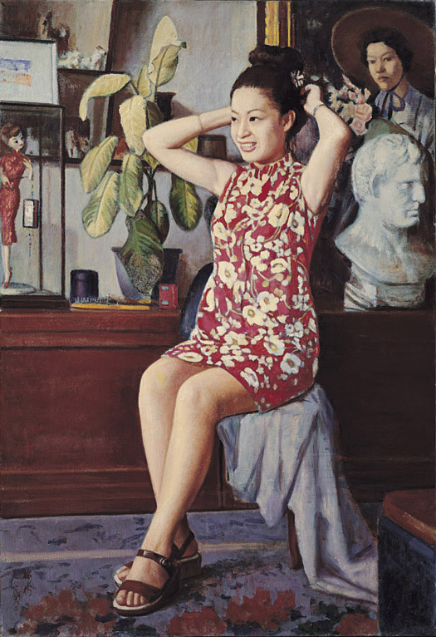
1970 河邊清晨

Slide 12
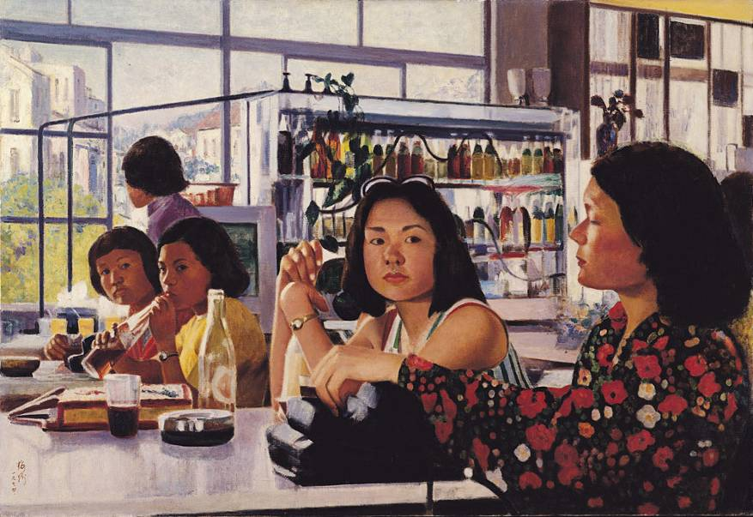
1974 冰果室

Slide 13
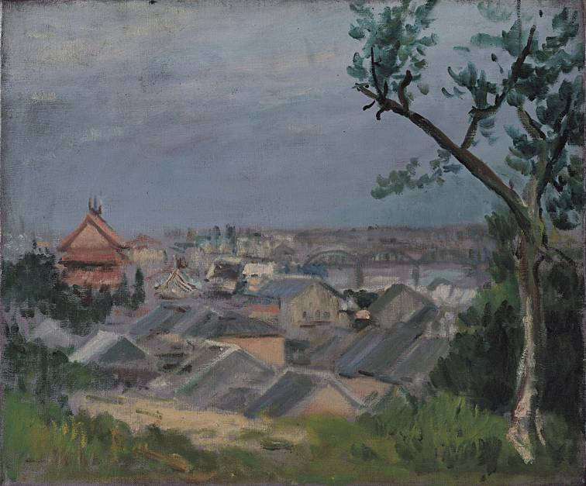
1975 遠眺三峽

Slide 14
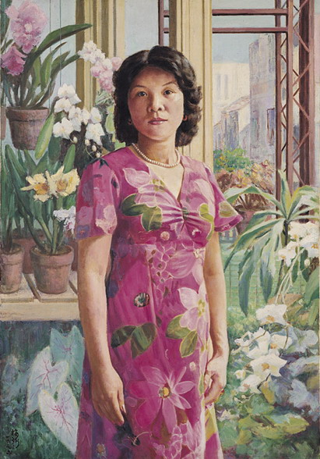
1975 屋頂花園

Slide 15
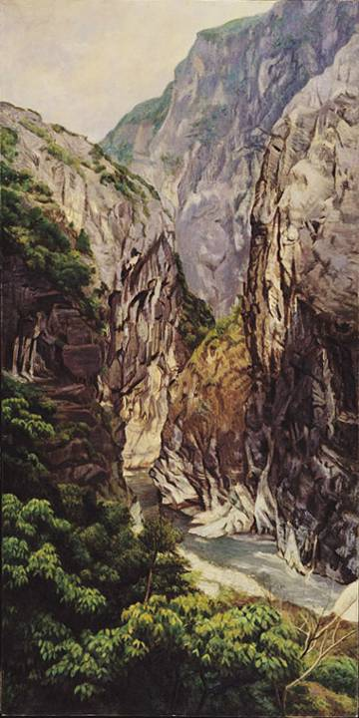
1976
太魯閣(三)

Slide 16
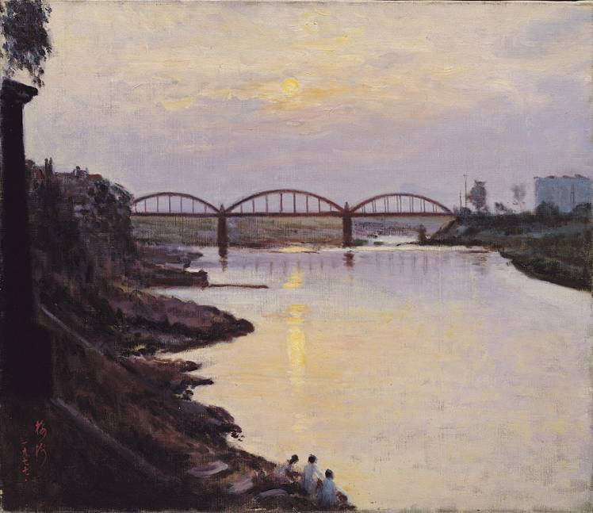
1977 三峽春曉

Slide 17
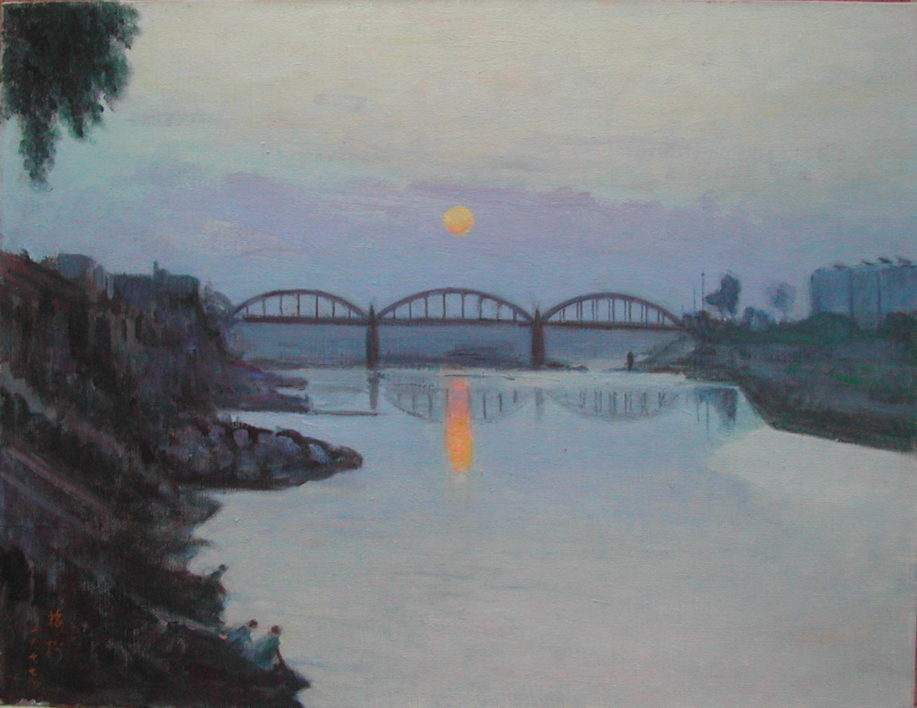
1977 生命

Slide 18
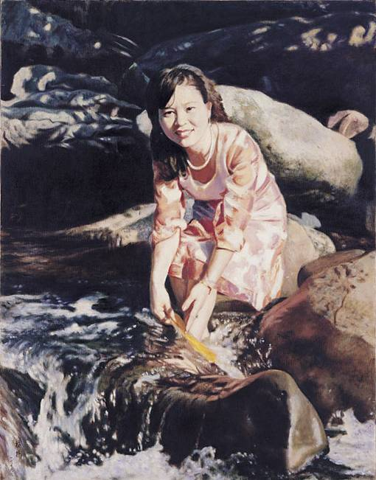
1979 戲水

Slide 19
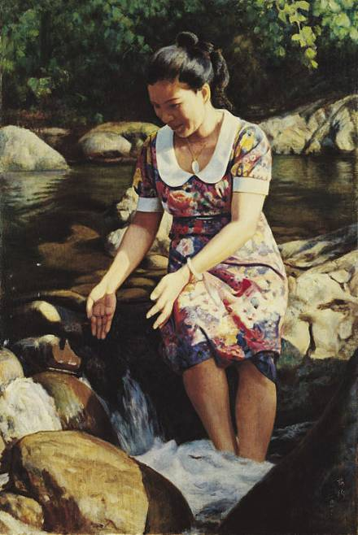
1980 嬉水

Slide 20
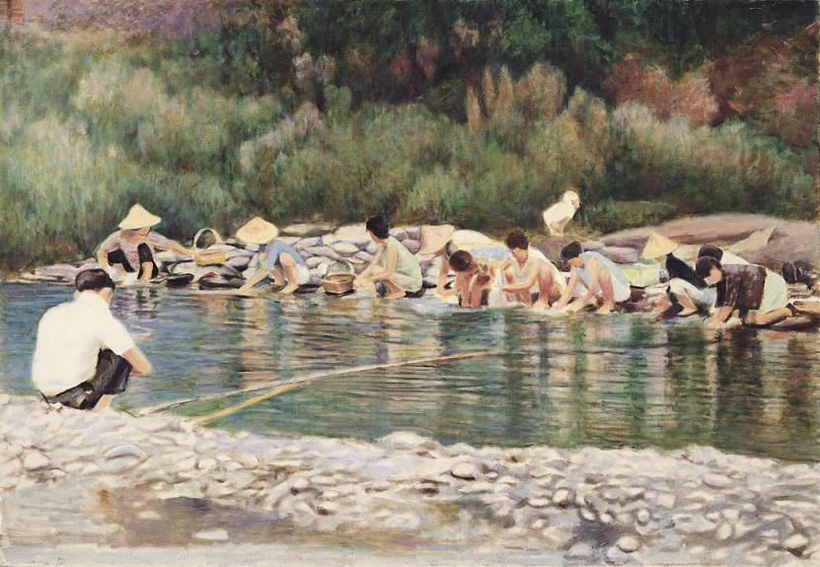
1980 三峽洗衣(未完成)

Slide 21
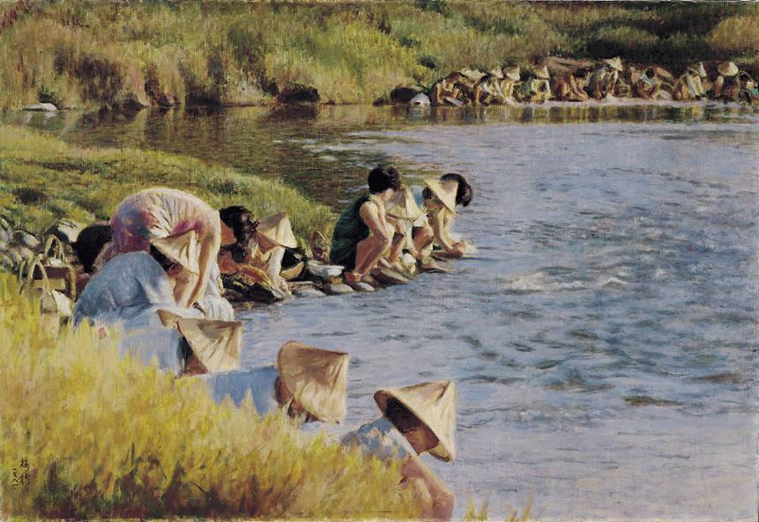
1981 清溪浣衣

